Slide 1

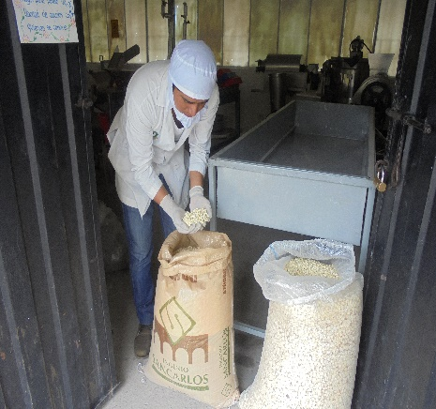
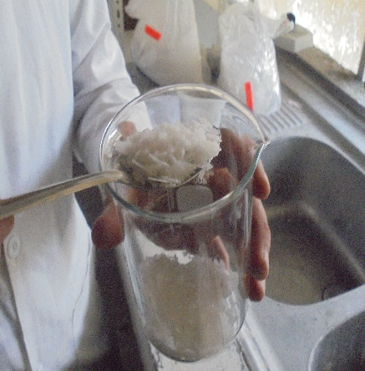
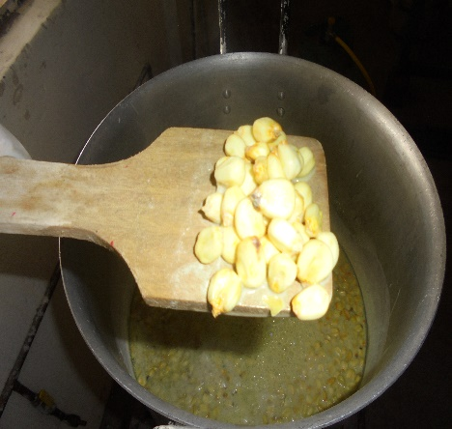
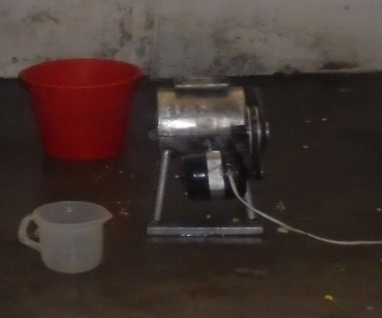
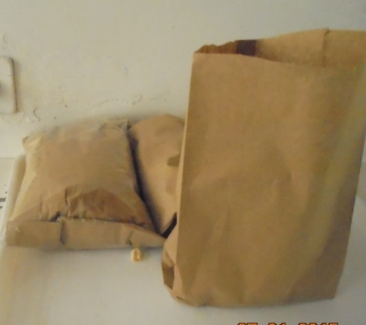
UNIVERSIDAD TÉCNICA DEL NORTE
FACULTAD DE INGENIERÍA EN CIENCIAS AGROPECUARIAS Y AMBIENTALES
INGENIERÍA AGROINDUSTRIAL
Autor: Jorge Vásquez
Director: Ing. Jimmy Cuarán MSc.
DETERMINACIÓN DE LOS PARÁMETROS ÓPTIMOS EN LA APLICACIÓN DE CAL (CaO), CEMENTINA (Ca(OH)₂), CENIZA E HIDRÓXIDO DE SODIO (NaOH), PARA REALIZAR EL NIXTAMALIZADO DE MAÍZ (Zea mays L.) BLANCO VARIEDAD INIAP 101 Y AMARILLO VARIEDAD GUANDANGO

Slide 2
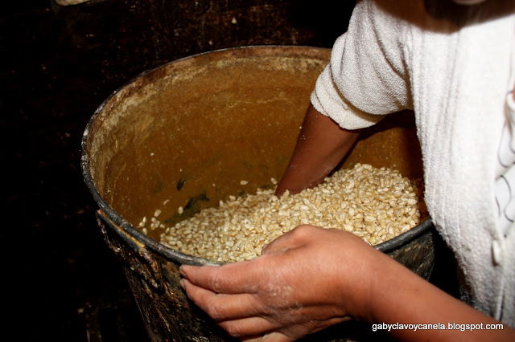
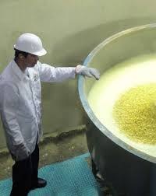
IMPORTANCIA
PROCESO EMPÍRICO
PROCESO TÉCNICO

Slide 3
OBJETIVO GENERAL
Determinar los parámetros óptimos en la aplicación, de cal, cementina, ceniza, e hidróxido de sodio, en el nixtamalizado (pelado) del maíz (Iniap 101, Guandango).
Objetivos específicos | Indicadores
- Medir la eficiencia del pelado del grano de maíz. | Rendimiento
- Determinar el porcentaje adecuado de cal (óxido de calcio (CaO)), cementina, (hidróxido de calcio (Ca (OH)₂), ceniza e hidróxido de sodio (NaOH) utilizado para la remoción de la cutícula del maíz. | Eficiencia
- Evaluar el análisis físico químico: humedad, fibra y minerales (calcio, sodio, potasio), al inicio y en los mejores tratamientos al final del proceso. | Análisis bromatológicos

Slide 4
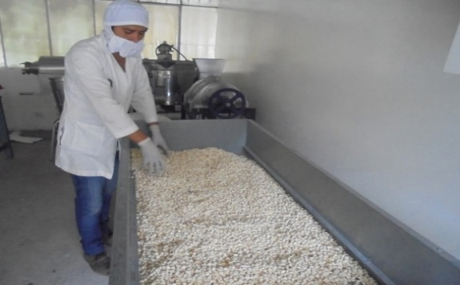
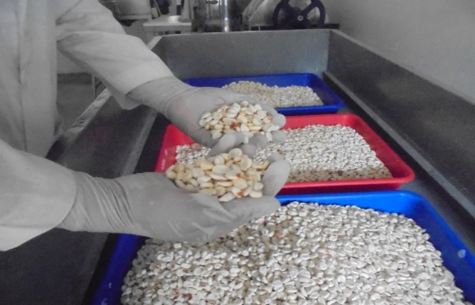
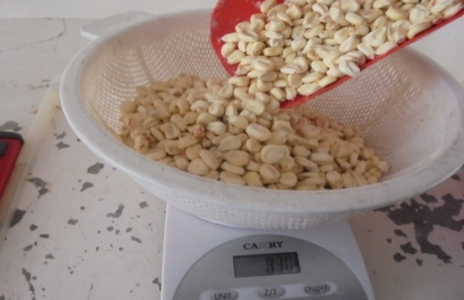
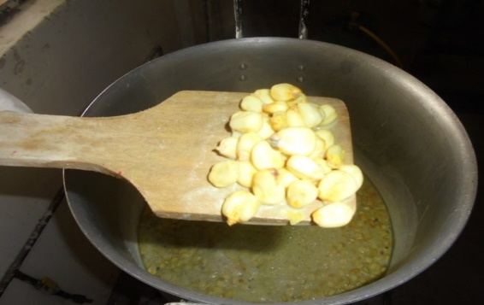
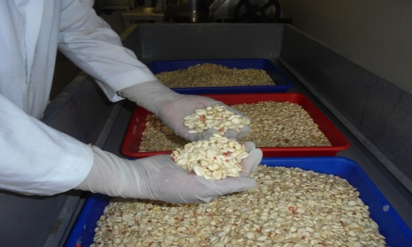
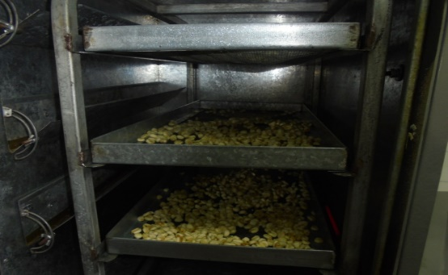

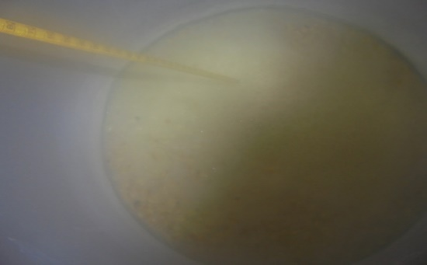
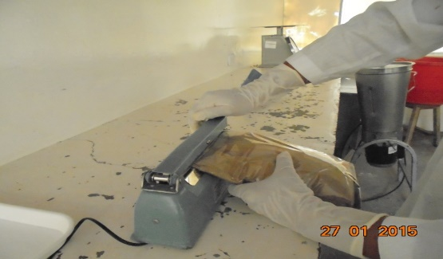

MANEJO ESPECÍFICO DEL EXPERIMENTO

Slide 5
Conclusiones
Evaluadas las dosis de las distintas sustancias alcalinas en el proceso de nixtamalizado, se determinó que las más adecuadas para la remoción de la cutícula son: el hidróxido de sodio con el tratamiento T3 (NaOH-dosis media-maíz blanco) T4 (NaOH-dosis media-maíz amarillo) y la cementina con el T19 (cementina - dosis media - maíz blanco) T12 (cementina - dosis alta - maíz amarillo), por presentar la más alta eficiencia.
Los resultados más altos de eficiencia para realizar el nixtamalizado fueron los realizados con hidróxido de sodio, maíz blanco y amarillo obteniendo el 100% y con la utilización de cementina para el maíz blanco fue de 99,42% y amarillo del 99,31%.
Para realizar el proceso de nixtamalizado se determinó que el porcentaje adecuado de hidróxido de sodio en el maíz blanco y amarillo es de 7,85% y cementina en el maíz blanco es de 1,57% y amarillo de 2,34%, ya que estos tratamientos obtuvieron mejores resultados.

Slide 6
Realizado los análisis físico­-químicos sobre los mejores tratamientos se estableció, que existe aumento significativo en el contenido de calcio en el maíz blanco y amarillo de 0,10% a 11 - 13 % con la utilización de cal, ceniza y cementina. El sodio y potasio disminuyeron ya que no existió la asimilación de estos minerales hacia el interior del grano.
La utilización de hidróxido de sodio en el nixtamalizado de maíz no provoca incremento de minerales en el grano al contrario existe pérdida de fibra, calcio, sodio y potasio.
Existe mayor degradación de la cutícula en niveles básicos de pH entre 11,5 – 14.
Mediante el costo beneficio para realizar el proceso de nixtamalizado la sustancia más adecuada a utilizar es la cementina con las dosis establecidas.
Mediante la investigación experimental se determinó que las dosis y sustancias se comportaron de distinta manera en el proceso de nixtamalizado aceptando la hipótesis alternativa.

Slide 7
Podemos determinar que existe una mayor degradación de la cutícula en valores de pH altos en rangos de 11,5 – 14 es decir que la degradación de la cutícula aumenta en compuestos altamente básicos.
Mediante el costo beneficio la mejor sustancia a utilizar con las dosis establecidas es la cementina.
Mediante la investigación se acepta la hipótesis alternativa ya que se determinó que las dosis y sustancias se comportaron de diferente manera en el proceso de nixtamalizado.

Slide 8
Recomendaciones
Se recomienda utilizar la cementina en el proceso de nixtamalizado por su alta eficiencia de pelado, su aporte significativo de calcio asimilable para el ser humano, mejora las características físicas, organolépticas y genera mayor rentabilidad en base a costos.
Realizado el proceso de nixtamalizado se debe disminuir la humedad del grano al 12% para evitar daños en su almacenamiento.
Se establece no utilizar el hidróxido de sodio ya que no aporta ningún valor nutritivo, destruye algunos componentes del grano y su textura física. Además su manejo es peligroso por ser una sustancia altamente corrosiva y causa quemaduras en el tejido humano.
Se debe mantener los tiempos y condiciones establecidas en la cocción, reposo, pelado, secado, para obtener un producto de alta calidad.

Slide 9
Para el uso de las sustancias alcalinas utilizadas en esta investigación para el proceso de nixtamalizado se debe realizar la disolución antes de llevarla a ebullición.
Para la manipulación de estos químicos se debe utilizar el equipo de protección necesario, guantes, mascarilla y protectores oculares, debido a su alto poder reactivo que puede causar daños en los miembros, órganos externos e internos, de quienes realizan este proceso.

Slide 10
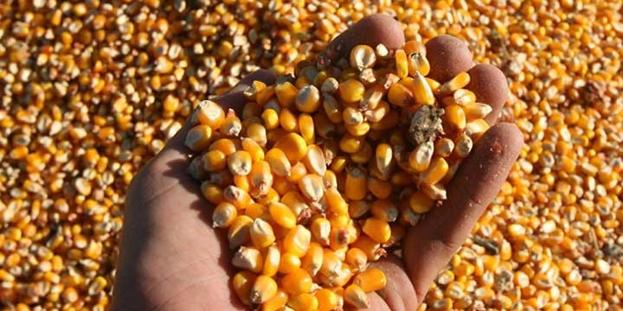
GRACIAS

